Slide 1
ТРЕНИНГ ОГЭ: СОЧИНЕНИЕ-РАССУЖДЕНИЕ
Урок развития речи в 9 классе
Учитель Попова А.В.
МБОУ СОШ п. Солидарность

Slide 2
Цели урока – продолжать работу по развитию языковой компетенции, формировать навыки написания сочинения-рассуждения.
Задачи:
1. Обеспечить понимание композиционных особенностей текста-рассуждения, формировать навыки комплексного анализа текста.
2. Учить логично и образно излагать свои мысли, составлять связное высказывание , соответствующее тексту-рассуждению.
3. Развивать основные приемы мыслительной деятельности (выделение главного, сравнение, обобщение и систематизация, доказательство),

Slide 3
ОГЭ 2015 ПО РУССКОМУ ЯЗЫКУ
СТРУКТУРА ЭКЗАМЕНАЦИОННОЙ РАБОТЫ:
написание изложения ,
работа с текстом: работа с языковыми явлениями, предъявленными в тексте
(языковой анализ текста),
- написание сочинения.

Slide 4
СОЧИНЕНИЕ-РАССУЖДЕНИЕ
Демоверсия ОГЭ 2015
Используя прочитанный текст из части 2, выполните на отдельном листе ТОЛЬКО ОДНО из заданий: 15.1, 15.2 или 15.3.
15.1.Напишите сочинение-рассуждение, раскрывая смысл высказывания Константина Георгиевича Паустовского: «Нет ничего такого в жизни и в нашем сознании, чего нельзя было бы передать русским словом».
15.2. Напишите сочинение-рассуждение. Объясните, как Вы понимаете смысл финала текста: «Письма, пользуясь её слепотой, вынули не из шкатулки – их вынули из её души, и теперь ослепла и оглохла не только она, но и её душа…».
15.3. Как Вы понимаете значение слова ЧЕЛОВЕЧНОСТЬ? Сформулируйте и
прокомментируйте данное Вами определение. Напишите сочинение-
рассуждение на тему: «Что такое человечность», взяв в качестве тезиса
данное Вами определение. Аргументируя свой тезис, приведите 2 (два)
примера-аргумента, подтверждающих Ваши рассуждения: один пример-
аргумент приведите из прочитанного текста, а второй – из Вашего
жизненного опыта.

Slide 5
Что такое рассуждение?
Рассуждение – это тип речи, в котором автор размышляет, обдумывает что-то, стараясь при этом установить причинно-
следственные связи между явлениями, и приходит к какому-либо выводу, суждению.
Основная коммуникативная цель
рассуждения – убедить, объяснить.

Slide 6
СТРУКТУРА ТЕКСТА-РАССУЖДЕНИЯ
ТЕЗИС
Почему это так?
АРГУМЕНТЫ
ВЫВОД

Slide 7
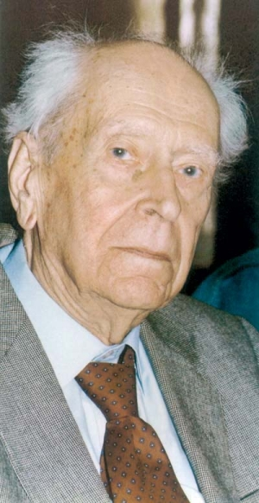
Чтение – это один из истоков мышления и умственного развития.
В.А. Сухомлинский

Slide 8
К какому типу речи можно отнести данный текст?
Какова тема текста?
Найдите тезис, который выдвигает автор. Подчеркните его одной чертой.
Приведите аргументы, подтверждающие авторскую мысль. Подчеркните их пунктиром.
Найдите вывод и объясните, как вы его понимаете.
Какие особенности стиля вы заметили?
Какие средств выразительности используются для передачи авторской идеи?

Slide 9
РАБОЧИЕ МАТЕРИАЛЫ к УРОКУ
Задание | Тема | Тезис | Почему это так? |  | Вывод
 |  |  | Аргумент 1 | Аргумент 2
15.1 – сочинение рассуждение на лингвистическую тему
15.2 – сочинение по тексту
15.3- сочинение на морально-этическую тему

Slide 10
ТЕЗИС
основная мысль
сочинения
почему?
должен быть
доказанным
должен быть чётко сформулированным

Slide 11
ЦИТАТНЫЙ МАТЕРИАЛ
«Слагать хорошие метафоры — значит подмечать сходство»,— писал Аристотель.
«Богатство русского языка неизмеримо, оно просто ошеломляет» (К.Г. Паустовский)
«Русский литературный язык ближе, чем все другие европейские языки, к разговорной речи» (А.Н. Толстой)
«Выразительность – это свойство сказанного или написанного своей смысловой формой привлекать особое внимание читателя, производить на него сильное впечатление» (А.И. Горшков)

Slide 12
АРГУМЕНТЫ
потому
что
доказательства,
приводимые в поддержку
тезиса
яснее суждение
и бесспорнее
вывод
должны быть
убедительными

Slide 13
ДОМАШНЕЕ ЗАДАНИЕ
Используя рабочие материалы урока, напишите сочинение- рассуждение по одной из сформулированных тем.

